Slide 1

CSS, часть 2
www.courses.dp.ua

Slide 2
Не все свойства одинаково полезны

Slide 3
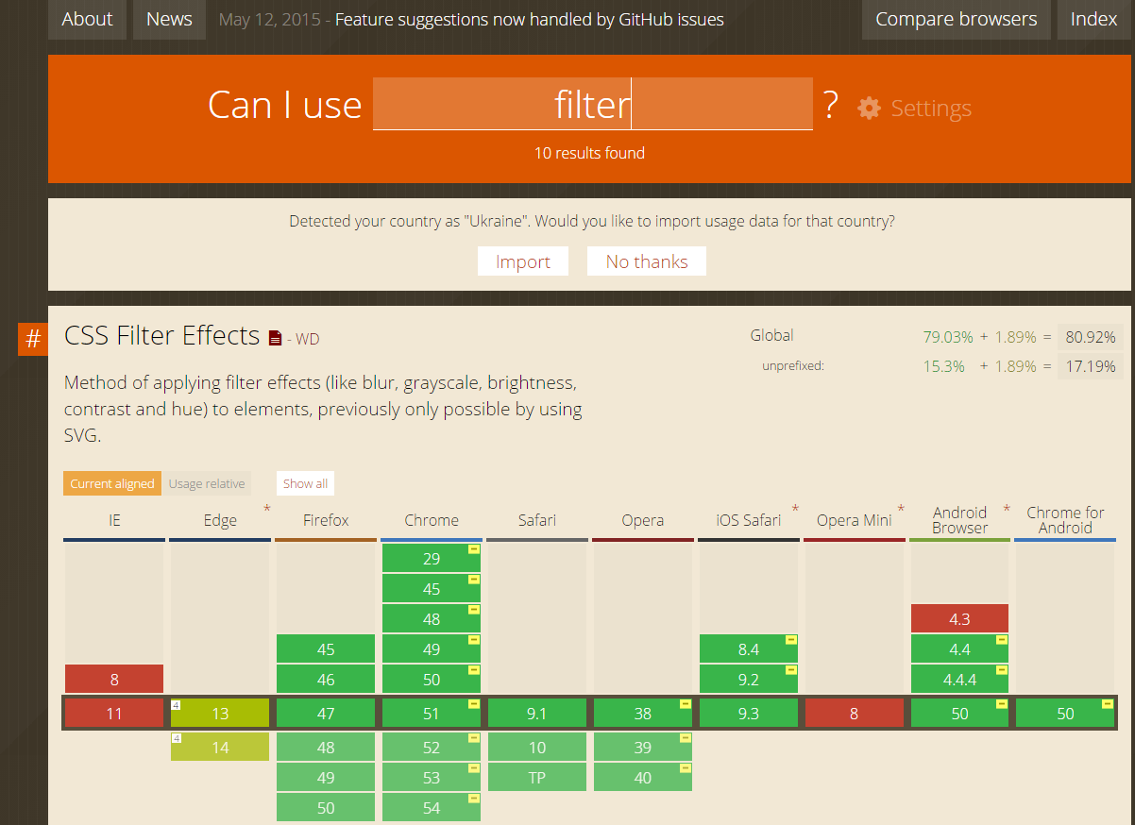
Где какое свойство будет работать?!
http://caniuse.com/ - сервисе который знает в какому браузере какое css-свойство поддерживается;
3

Slide 4
CSS селекторы

Slide 5
Селекторы CSS
CSS задаёт оформление тегам при помощи правил.
CSS селектор, говорит к каким тегам (элементам) будет применятся описываемый стиль (css selector).
div { color: red; font-size: 16pt; }
CSS селектор, в составе правила, говорит браузеру к каким тегам, нужно описанные стили применять», т.е. задать условие, по которому браузер определит, подходит тег чтобы повесить на него правило или нет.
5

Slide 6
Простые CSS селекторы

Slide 7
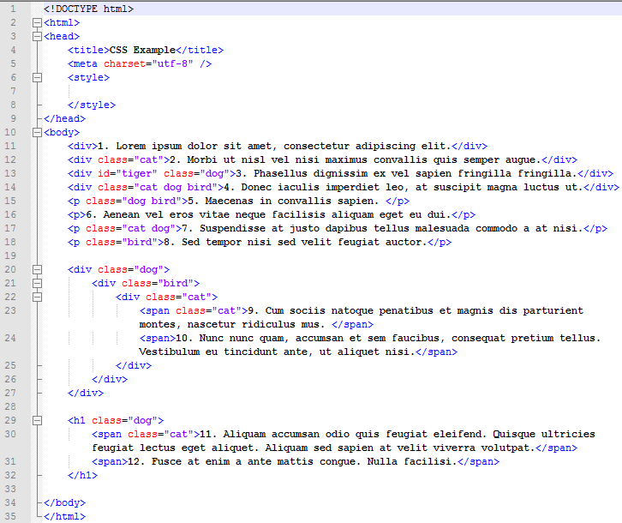

Немного практики
Скопируйте код разметки в notepad++.
http://files.courses.dp.ua/web/04/ex06.html
7

Slide 8
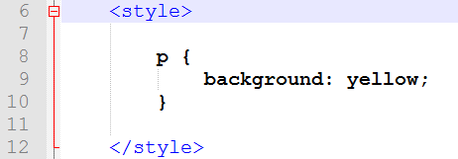
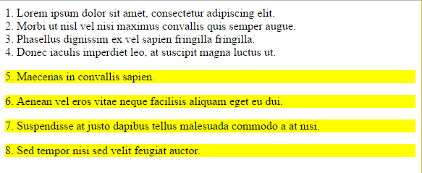
Селектор CSS по названию тега
Стиль применяется ко всем тегам указанного типа.
8

Slide 9
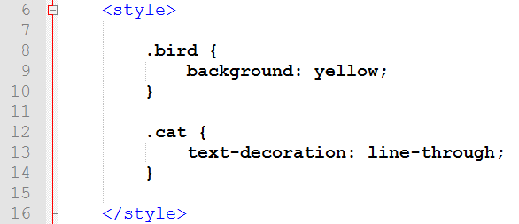
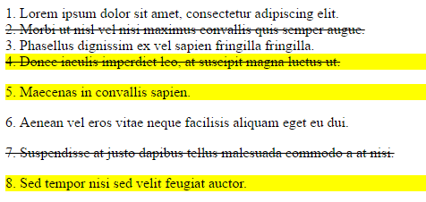
Селектор по имени класса (знак ‘ . ’)
<div class=“bird”></div>
.имя-класса – селектор, который позволяет выбрать теги у которых есть искомый класс. Если у тега несколько классов, то среди имеющихся должен быть искомый.
9

Slide 10
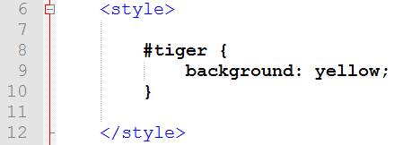
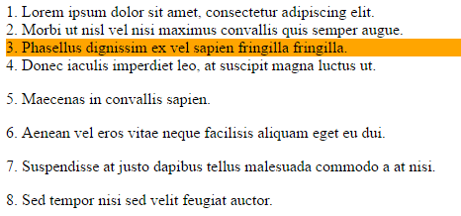
Селектор по атрибуту id (знак ‘#’)
<div id=“tiger”></div>
#идентификатор – css-селектор, который позволяет выбрать теги у которых есть атрибут id равный заданному
10

Slide 11
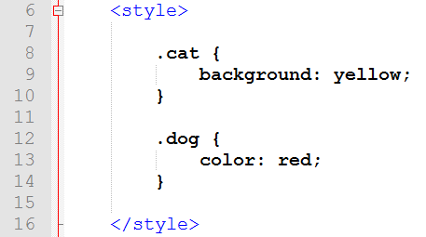
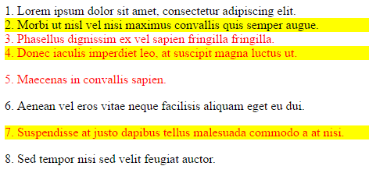
Один тег может удовлетворять требованиям нескольких селекторов одновременно
Селектор определяет правила по которым браузер определяет теги к которым будет применены стили. Любой тег можно подходить под несколько правил одновременно.
11

Slide 12
Сложные селекторы

Slide 13
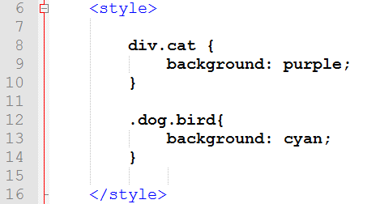
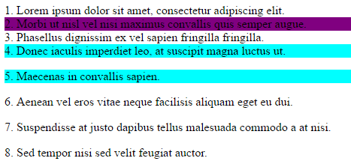
Комбинированный селектор
Комбинированный селектор позволяет задать правило для тегов которые должны соответствовать нескольким простым правилам, например: иметь два определенных класса, или тег должен быть определенного типа и иметь определённый класс.
13

Slide 14
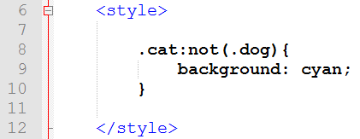
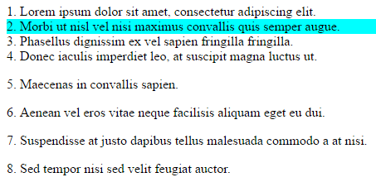
Селектор с отрицанием ‘:not()’
Селектор с отрицанием позволит выбрать все теги с классом .cat за исключением тех, которые еще имеют и класс .dog. Селектор отрицания может использоваться и в более сложных выражениях. :not принимает только простой селектор!!!
14

Slide 15
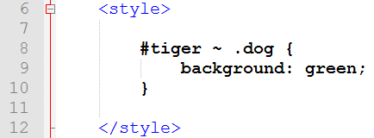
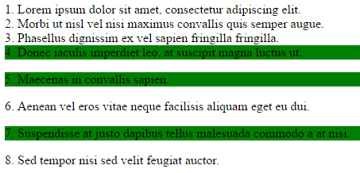
Селектор соседей (знак ‘~’)
Это соседний селектор. Он поможет нам выбрать все теги с классом .dog, которые находятся на одном уровне (прямые потомки одного родителя) и следуют за тегом с id равным tiger.
15

Slide 16
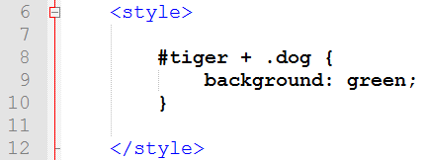
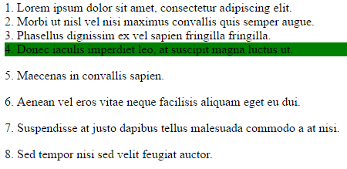
Селектор первого соседа (знак ‘+’)
Это соседний селектор. Он поможет нам выбрать первый тег с классом .dog, который находятся на одном уровне (прямые потомки одного родителя) и следуют сразу же за тегом с id равным tiger.
16

Slide 17
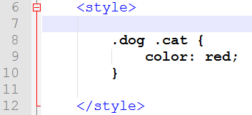
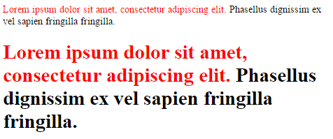
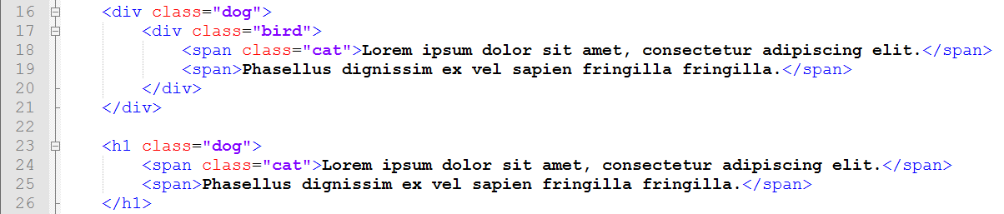
Селектор дочерних элементов (просто знак пробела) - когда нужно найти элемент вложенный в другой элемент
Селектор говорит, что правило должно применится к тегу у которого есть класс .cat но только если у него среди родителей есть тег с классом .dog (вместо классов можно использовать id, название тегов или комбинированный селектор).
17

Slide 18
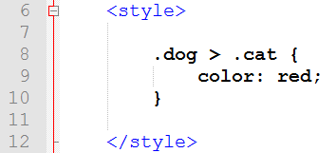
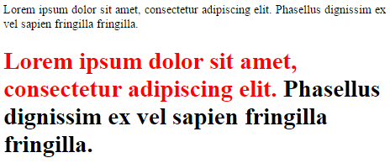
Прямой селектор дочерних элементов (знак ‘>’) - когда нужно найти элемент – прямой потомок
Селектор говорит, что правило должно применится к тегу у которого есть класс .cat но только если он прямой потомок тега с классом .dog (вместо классов можно использовать id, название тегов или комбинированный селектор).
18

Slide 19
Селектор по порядковым номерам
p:nth-child(odd) {
background: #ff0000;
}
p:nth-child(even) {
background: #0000ff;
}
p:nth-child(3) {
background: #ff0000;
}
<div>
<p>text 1</p>
<p>text 2</p>
<p>text 3</p>
<p>text 4</p>
<p>text 5</p>
</div>
Если по селектору нашлось более одного элемента, то псевдокласс :nth-child позволяет уточнить порядковые номера элементов которые нас интересуют.
19

Slide 20
Селектор атрибутов
a[title] {
color: green;
}
Это селектор атрибутов. Он выберет только те ссылки, у которых имеется указанный атрибут title.
<a href=“http...” title=“some title”>…</a>
20

Slide 21
Селектор атрибутов
[title=“ad_block"] {
color: green;
}
Правило применяется для всех элементов, у которых атрибут title равен ad_block.
<div title="ad_block">…</div>
21

Slide 22
Селектор атрибутов
a[href="http://itc.ua"] {
color: green;
}
Указанный выше код выберет все ссылки, указывающие на http://itc.ua. Они окрасятся в зелёный цвет. Стиль остальных ссылок останется без изменений.
<a href=“http://itc.ua” title=“”>…</a>
22

Slide 23
Селектор атрибутов
a[href*="tuts"] {
color: green;
}
Звёздочка означает, что указанное значение должно быть частью указанного атрибута. Поэтому этот селектор выберет и nettuts.com, и net.tutsplus.com, и даже tutsplus.com.
<a href=“./abctutsxxx.html” title=“”>…</a>
23

Slide 24
Селектор атрибутов
a[href^="http://"] {
color: green;
}
Символ ^ означает, что указанное значение должно быть началом указанного атрибута. Данные пример подкрасит все внешние ссылки со страницы.
<a href=“http://www.itc.ua” title=“”>…</a>
<a href=“./page.html” title=“”>…</a>
24

Slide 25
Селектор атрибутов
a[href$=".jpg"] {
color: green;
}
Символ $, говорит что мы ищем по заданному атрибуту который оканчивается на заданную строку. В этом случае мы ищем все ссылки на фото, т.е. путь в них должен заканчиваться на .jpg.
<a href=“./pic.jpg”>…</a>
<a href=“./pic.png”>…</a>
25

Slide 26
Также будут полезны
:first-child
:last-child
Следящие псевдоклассы могут вам пригодиться, рекомендую узнать о них подробнее https://developer.mozilla.org/en-US/docs/Web/CSS/:first-child
26

Slide 27
Каскадирование
Специфичность
Как браузер разрешает противоречия?

Slide 28
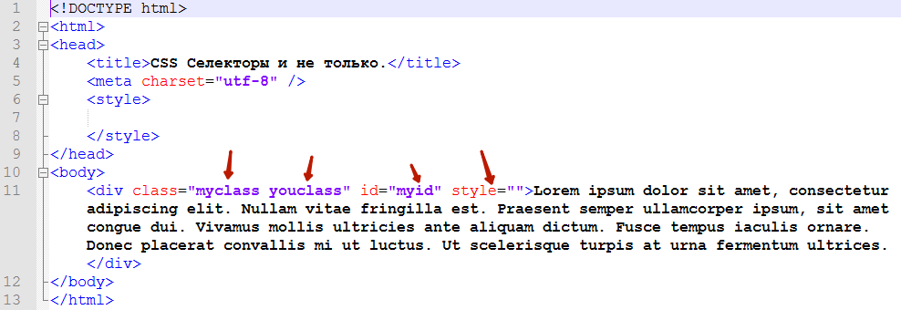
К одному тегу могут применятся несколько правил, но что если они противоречат друг другу?
Скопируйте код разметки в notepad++.
http://files.courses.dp.ua/web/04/ex02.html
28

Slide 29
В случае противоречия браузер отдаёт предпочтение одному из стилевых правил. У правил есть приоритеты.
Порядок приоритетов такой:
Наибольший приоритет имеют стили описанные прямо в теге в атрибуте style=“…”;
Далее следует правила у которых есть селектор по атрибуту id т.е. вида #report { … };
После этого следуют правила с селекторами по любым другим атрибутам (в том числе и атрибуту class т.е. вида .sometype { … });
Правила в селекторе которых просто название тега, например h1 { … }.
Если у нескольких правил одинаковый приоритет, то применяется то, которое встречается последним (т.е. идёт ниже по тексту чем другие).
http://htmlbook.ru/samcss/kaskadirovanie
29

Slide 30
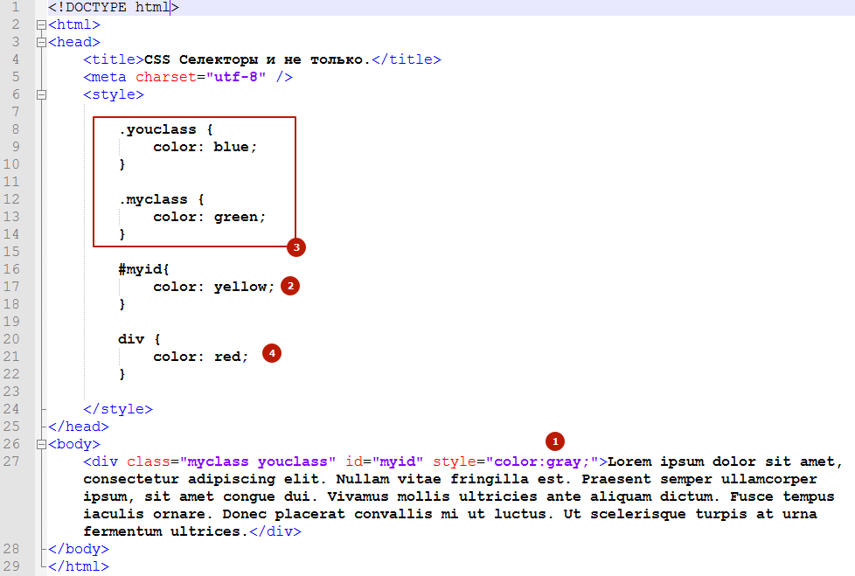
Систему приоритетов в CSS называют «специфичностью селекторов».
Приоритеты правил в нашем примере
30

Slide 31
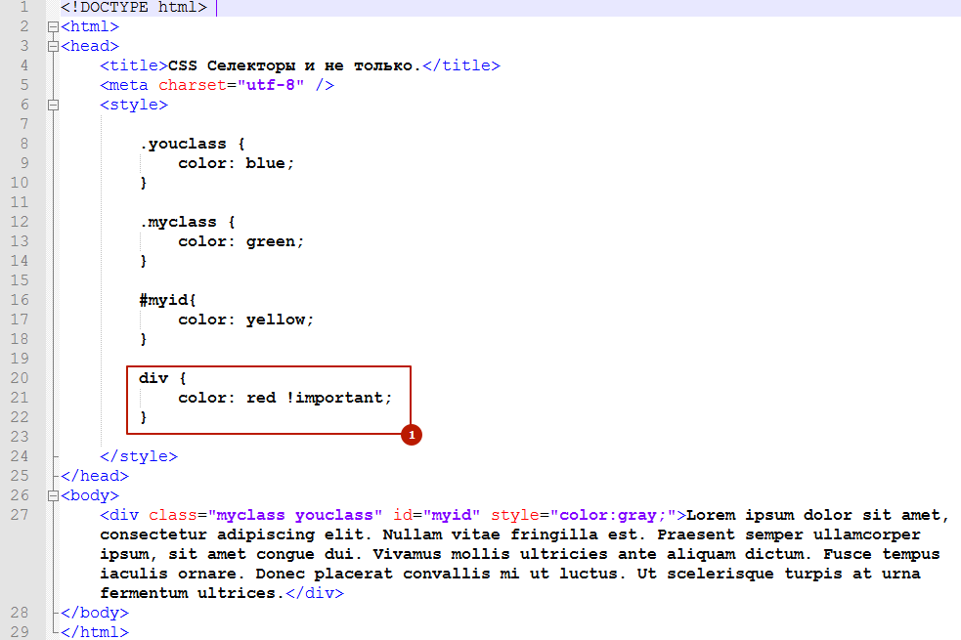
!important – когда нельзя, но очень нужно.
Команда !important записанная после какого-либо из стилевых правил делает его наиболее приоритетным из всех, независимо от того какой селектор применяется.
31

Slide 32
Немного практики

Slide 33

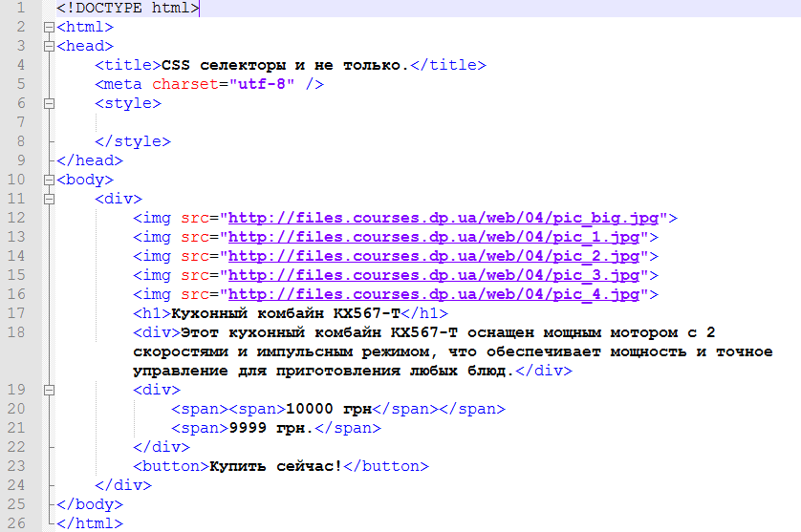
Создадим разметку товара в интернет-магазине
Необходимо воспроизвести разметку одной позиции товара в интернет магазине. Без внесения изменений в HTML-разметку.
http://files.courses.dp.ua/web/04/ex08.html
33

Slide 34
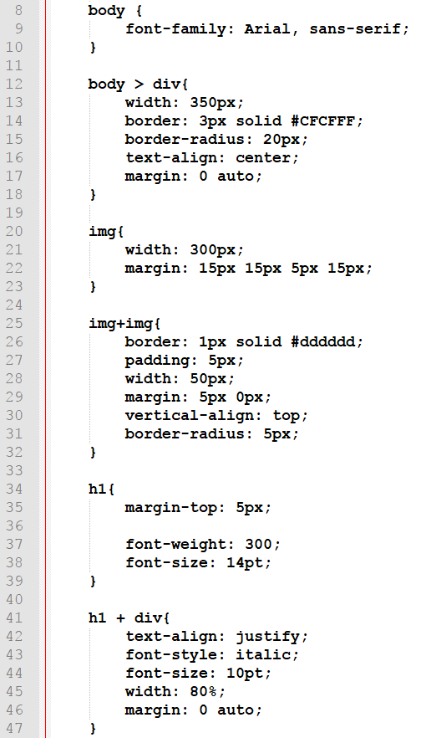
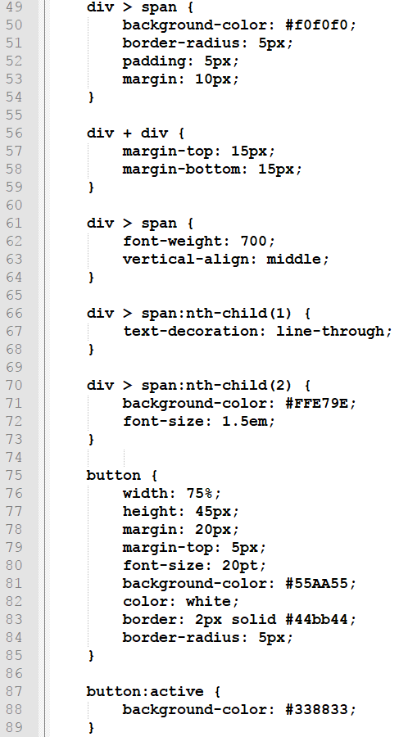
Создадим разметку товара в интернет-магазине
Один из вариантов решения
34

Slide 35
Домашнее задание

Slide 36
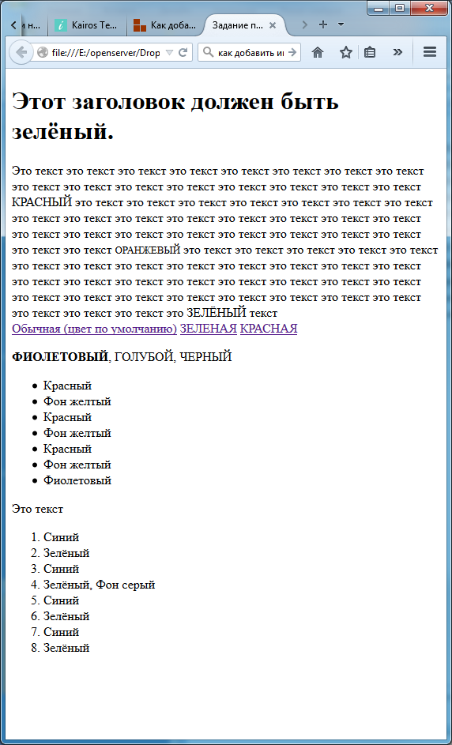
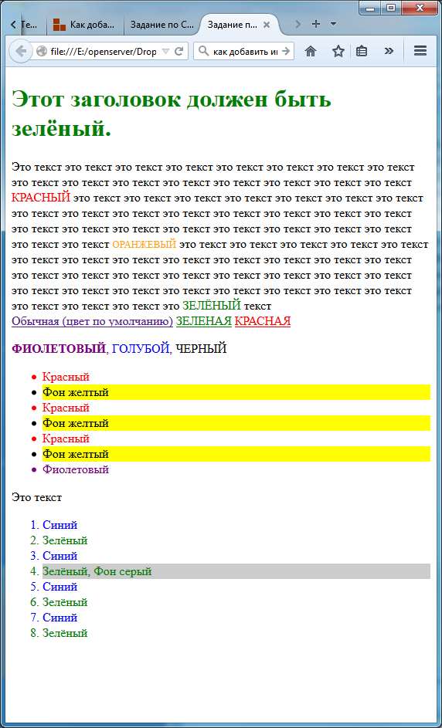
Задача на CSS селекторы
http://files.courses.dp.ua/web/04/homework.html
Используя !!!только CSS !!! «раскрасьте» страницу.
36

